Slide 1

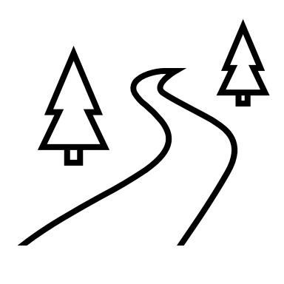


1825
1936
1971
2003
Ransundet grundas av Olov Jönsson och Halvar Persson.
Väg bryts till byn och blir därmed mer tillgänglig.
Ransundets vilthägn invigs, som lockar många turister under de kommande decennierna.
Gatubelysning sätts upp i byn.

